Slide 1
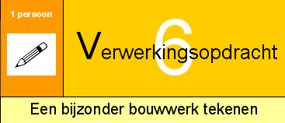
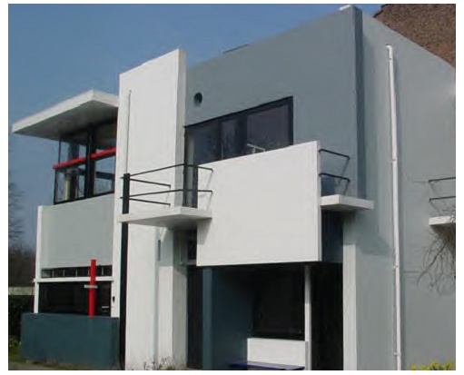
voorbeeld
volgende bladzijde
terug
Deze opdracht kun je maken als je voor je activiteit naar een bijzondere bouwwerk bent geweest.
Dat kan een gebouw zijn maar ook een brug.
Wat heb je nodig?
Tekenmateriaal.
Wat ga je doen?
Je gaat het bouwwerk dat je hebt bezocht voor CKV tekenen.
Je doet net alsof jij de architect bent van dat gebouw.
Hoe ga je te werk?
Eerst ga je schetsen maken, daarna ga je pas tekenen.
Maak de tekening in een eenpuntsperspectief (zie achterkant). Hoe je dat moet doen lees je op de volgende bladzijde.
Je tekent dus de voorkant maar ook de zijkant!

Slide 2
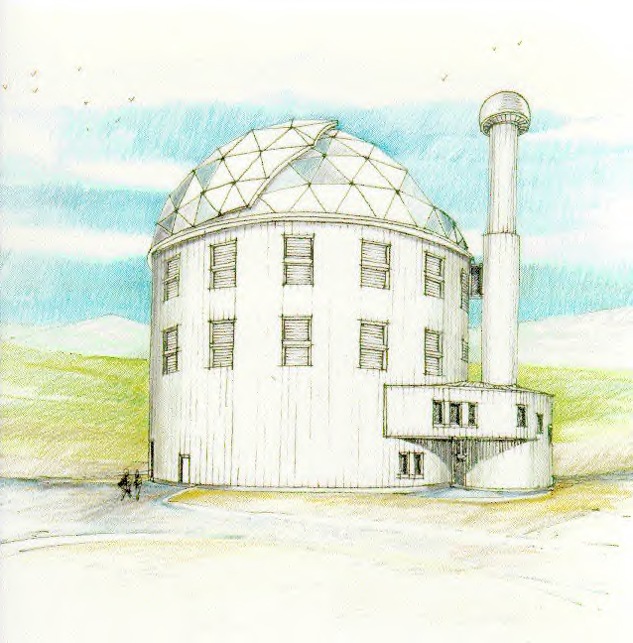
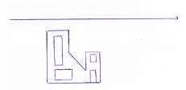
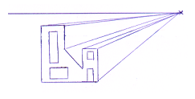
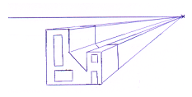
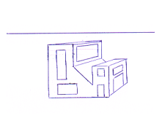
terug
Bouwkunstenaars De architect is de ontwerper van een gebouw. Het is zijn taak om het gebouw die vorm te geven die past bij de functie van het gebouw. Ook moet hij geschikte materialen kiezen. Als vorm en materiaal goed passen bij de functie van het gebouw, spreken we van een functioneel ontwerp.
Wat is perspectief? Perspectief is een vorm van ruimtesuggestie. Deze ruimte wordt gemaakt door middel van lijnen die naar een of meerdere verdwijnpunten gaan op de horizon.
Je hebt een lijnperspectief met een verdwijnpunt: eenpuntsperspectief
En je hebt een lijnperspectief met twee verdwijnpunten: tweepuntsperspectief
1. Teken een horizon op je vel papier (iets boven het midden).
Zet een stip op de horizon (vluchtpunt).
Kies een schets uit die je gaat gebruiken.
Teken de voorkant van het huis (je schets) eerst plat.
2. Teken vanuit de hoeken van het gebouw, lijnen naar het vluchtpunt.
3. Bepaal de diepte van het gebouw.
4. Gum de lijnen die je niet wilt zien uit en teken ramen en deuren in het huis.
1
2
3
4

